Slide 1
16.03.2021
Мужские половые органы, их строение, функции. Морфофункциональные особенности мочеполовой системы.

Slide 2
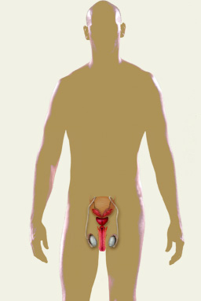
Мужские половые органы предназначены:
для размножения и созревания мужских половых клеток (сперматозоидов);
образования мужских половых гормонов (андрогенов).

Slide 3
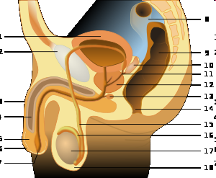
Мужские половые органы разделяют на:
наружные;
внутренние.

Slide 4
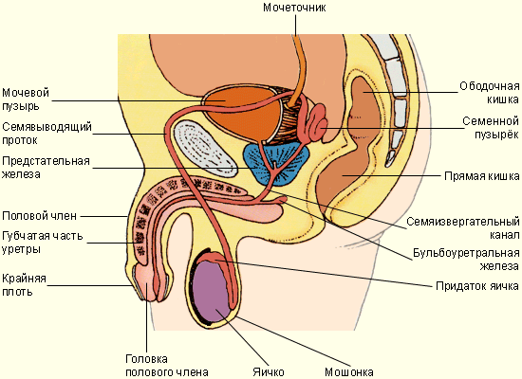
Внутренние мужские половые органы:
яички, или семенники;
придатки яичек;
семявыносящие протоки;
семенные пузырьки;
предстательная железа;
бульбоуретральные (куперовы) железы.

Slide 5
Яичко

Slide 6
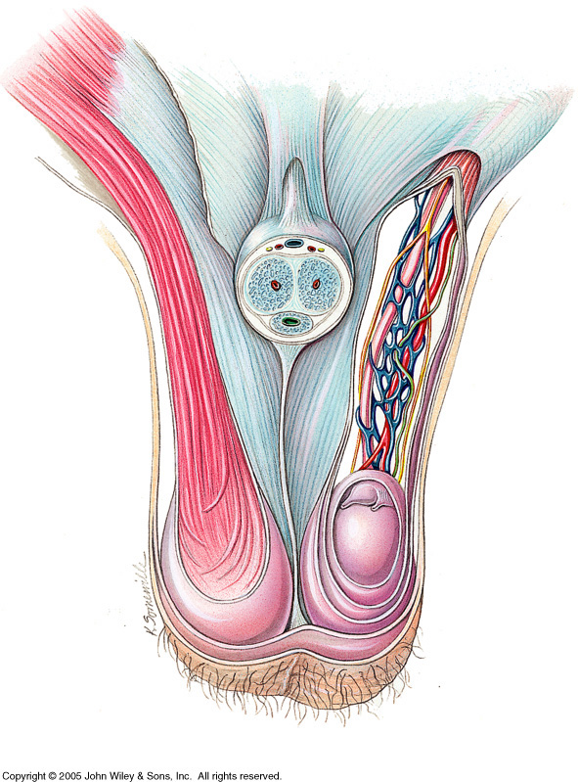
Яички (семенники)(1)
(от лат. testes;
от греч. orchis) - парные органы, находящиеся в мошонке(2).
Длина яичка в среднем равна 4 см, ширина – 3 см, толщина - 2 см, масса – 20 - 30 г.
1
2

Slide 7
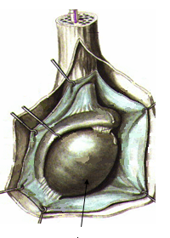
Снаружи яичко покрыто плотной фиброзной оболочкой беловатого цвета – белочной оболочкой(1).
1

Slide 8
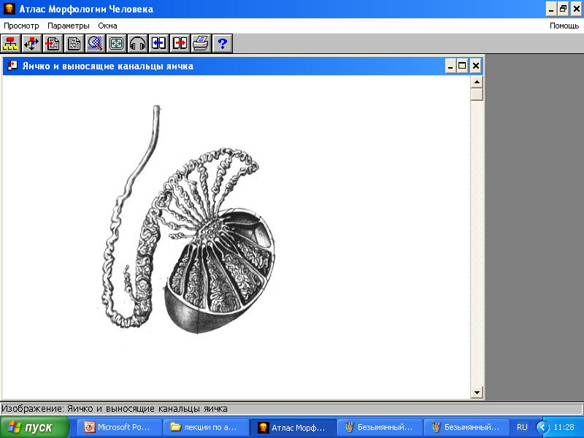
У заднего края белочная оболочка образует утолщение – средостение яичка, от которого вперёд лучеобразно расходятся перегородки, разделяющие вещество яичка на 250 - 300 долек.

Slide 9
В каждой дольке проходят 2-3 извитых семенных канальца.
Общая длина всех канальцев одного яичка – 300 - 400 м.
В этих канальцах у взрослых мужчин образуются сперматозоиды.

Slide 10
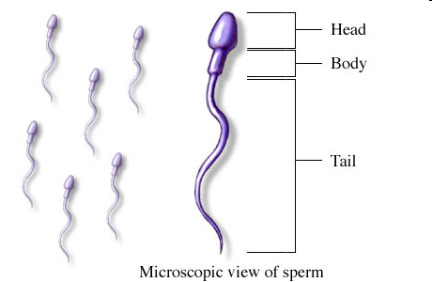
Образование сперматозоидов осуществляется в извитых семенных канальцах яичек с 14 – 16 лет.
Для образования зрелого сперматозоида требуется 70 дней.

Slide 11
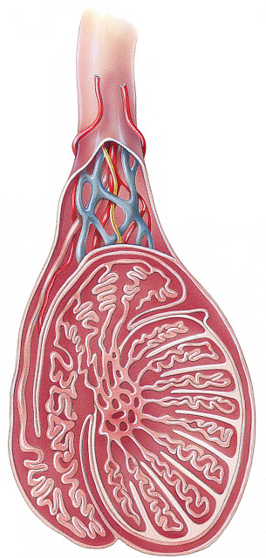
Также ткани яичка содержат железистые клетки, которые вырабатывают андрогены.

Slide 12
Воспаление яичка называется орхитом.

Slide 13
Придаток яичка

Slide 14
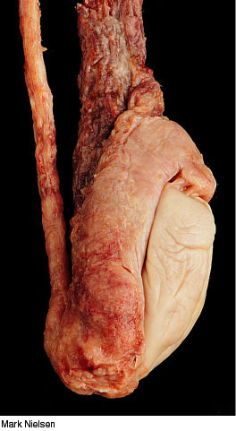
К заднему краю яичка прилежит придаток(2) (от греч. epididymis), который выполняет функцию резервуара сперматозоидов, где происходит их дозревание.
2
яичко

Slide 15
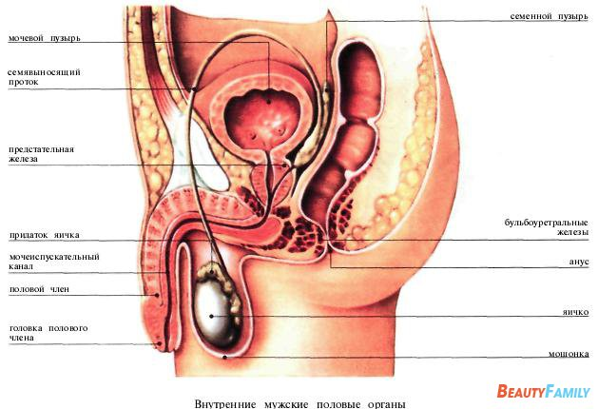
Придаток яичка переходит в семявыносящий проток.

Slide 16
Воспаление придатка яичка – эпидидимит.

Slide 17
Семявыносящий проток

Slide 18
Семявыносящие протоки представляют собой трубки длиной 40 - 50 см и диаметром около 3 мм.

Slide 19
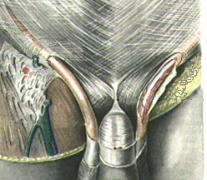
От придатков яичка семявыносящие протоки(1) проходят через паховый канал и спускаются к дну мочевого пузыря.
Паховый канал
1

Slide 20
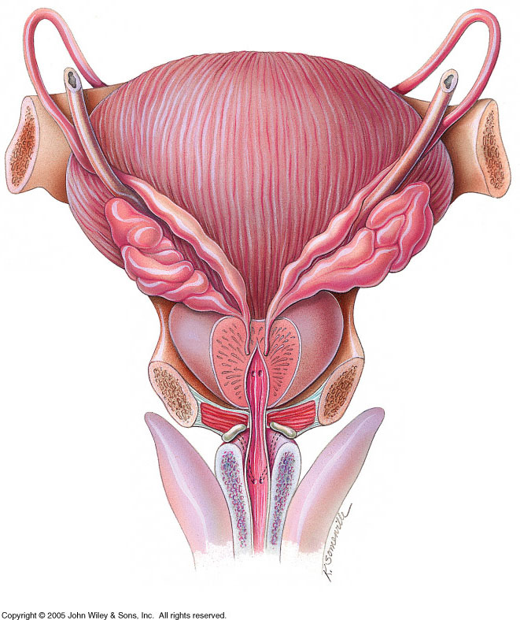
Задняя поверхность
1
1
Затем семявыносящие протоки(1) подходят к основанию предстательной железы(2), где соединяются с выделительными протоками семенных пузырьков(3).
Мочевой пузырь
3
3
2
Лобковая
кость

Slide 21
Семенной пузырёк

Slide 22
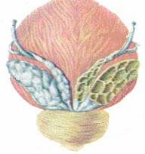
Семенной пузырёк (vesicula seminalis) - парный орган, представляющий собой мешковидное образование со множеством изгибов и выпячиваний.
Располагается над предстательной железой, сзади и сбоку от дна мочевого пузыря.
1
1
Предстательная железа
Задняя поверхность мочевого пузыря

Slide 23
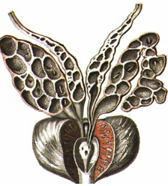
Является железой, секрет которой примешивается к семенной жидкости как питательная и защитная среда для сперматозоидов.
Семявыбрасывающие протоки
Семенные пузырьки
Семенные пузырьки
Предстательная железа

Slide 24
Предстательная железа

Slide 25
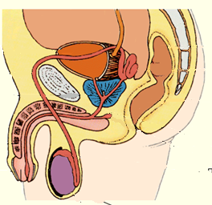
Предстательная железа(1) (prostata, seu glandula prostatica) расположена на дне малого таза, под мочевым пузырём и окружает начальный отдел мочеиспускательного канала.
Масса предстательной железы 20 - 25 г.
По форме и величине напоминает каштан.
1
Сагиттальный разрез таза

Slide 26
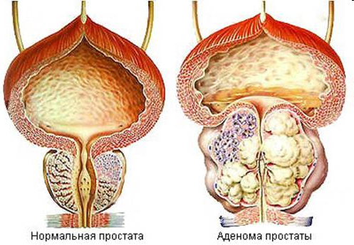
Предстательная железа выделяет секрет, входящий в состав семенной жидкости и стимулирующий сперматозоиды.

Slide 27
Бульбоуретральная
(куперова) железа

Slide 28
Бульбоуретральная
железа (glandula bulbourethralis) - парный орган, величиной с горошину.
Выводные протоки желёз открываются в мочеиспускательный канал.
Бульбоуретральная
железа

Slide 29
Железы выделяют вязкую жидкость, защищающую слизистую оболочку мочеиспускательного канала от раздражения её мочой.

